Slide 1
Описание экономики в игре Empires & Puzzles

Slide 2
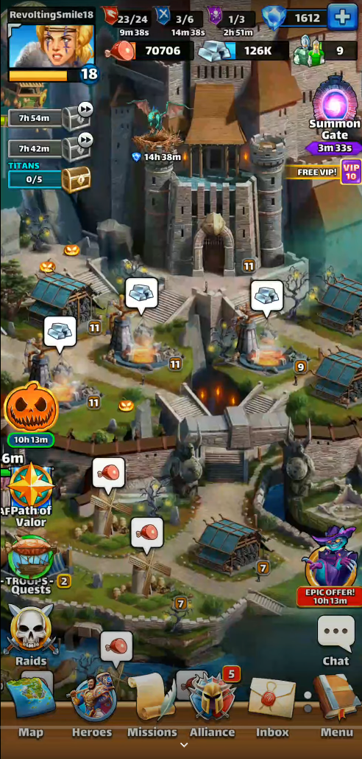
Возможности внутриигровой экономики. Добыча ресурсов
В игре присутствует элемент собирательства. В качестве производимых ресурсов используется «пища» и «металлы». В дальнейшем эти ресурсы используются для большого количества внутриигровых активностей. Например, улучшение персонажей, создание расходуемых предметов, рэйды на других игроков

Slide 3
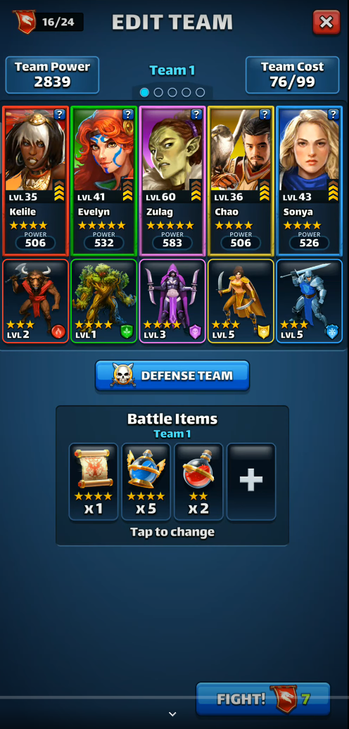
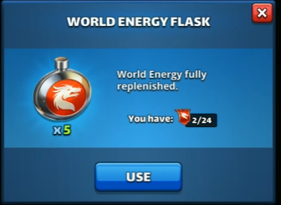
Возможности внутриигровой экономики. Внутриигровые предметы
Среди внутриигровых предметов имеется большое количество различных расходников, которые можно применять как во время рэйдов на игроков, боссов, в войне, так и те расходники, которые восполняют недостающее количество других ресурсов

Slide 4
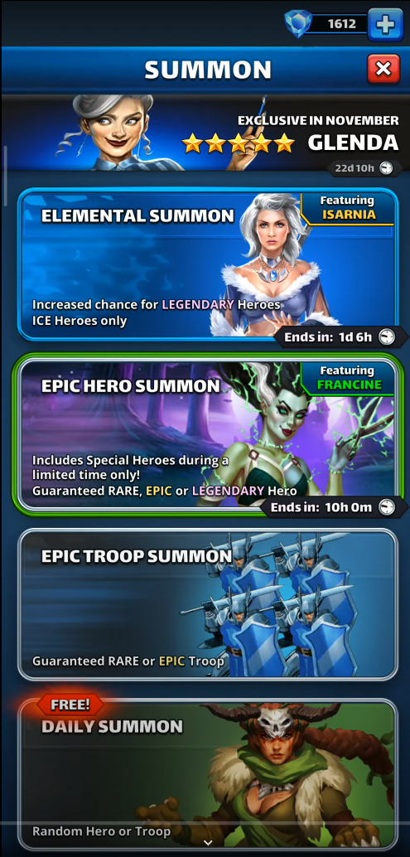
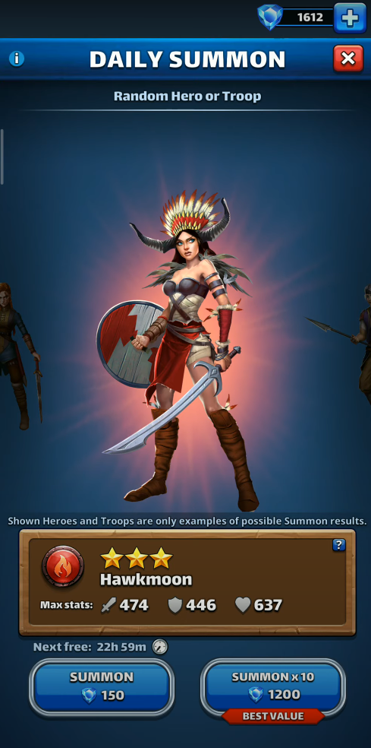
Возможности внутриигровой экономики. Призывы персонажей
В игре используется элемент призывов персонажей. Игроку в конкретной вкладке предлагается несколько баннеров, включая ежедневный бесплатный. Так же в каждом баннере игроку предлагается 2 варианта призыва:
1 раз за 150 премиальной валюты
10 раз со скидкой в 1200 премиальной валюты

Slide 5
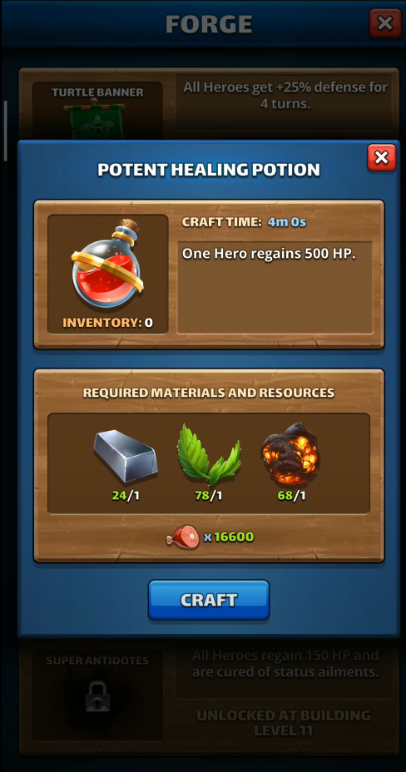
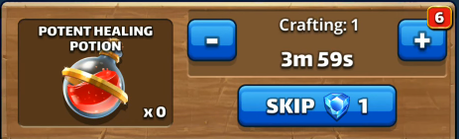
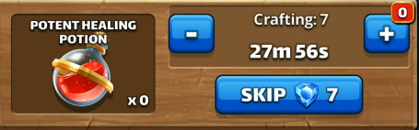
Возможности внутриигровой экономики. Крафтинг
В игре присутствует крафт. Он заключается в том, что игрок в конкретном здании может выбрать создание расходников, на которые необходимы другие ресурсы. Игрок имеет возможность ставить в очередь несколько крафтов в очередь и ускорить производство за премиальную валюту

Slide 6
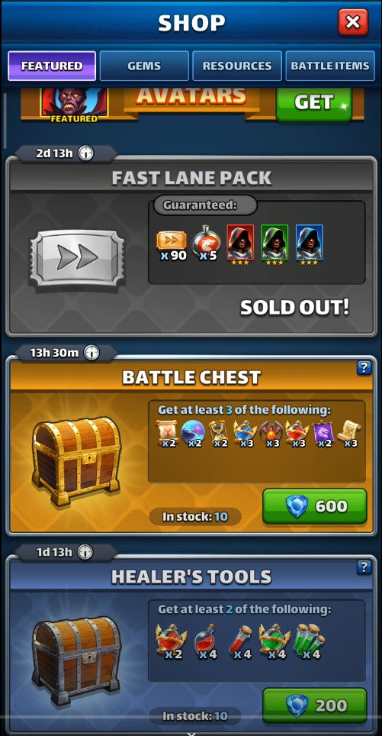
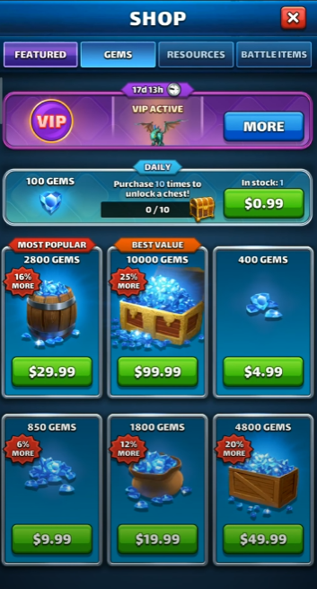
Возможности внутриигровой экономики. Магазин
Внутриигровой магазин – место, где игроку представляется немалый ассортимент различных предметов, выгодных и завлекающих наборов, покупка премиальной валюты за реальные деньги, ресурсов для внутриигровых активностей

Slide 7
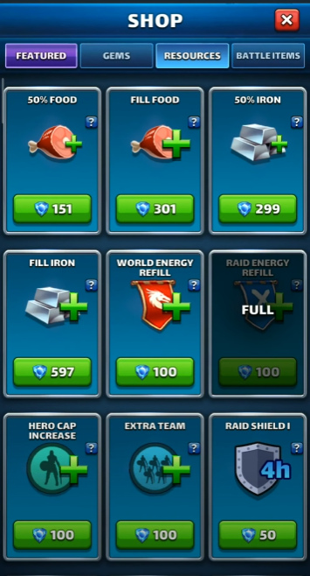
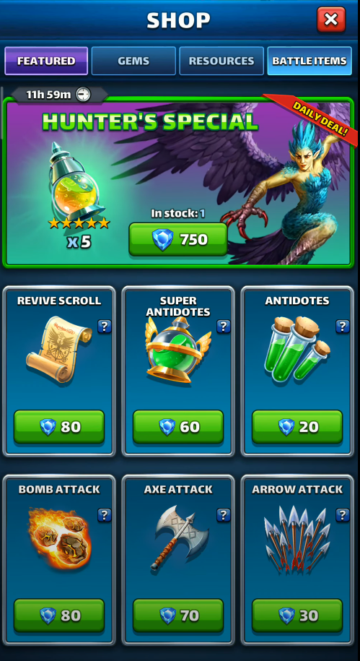
Возможности внутриигровой экономики. Магазин

Slide 8
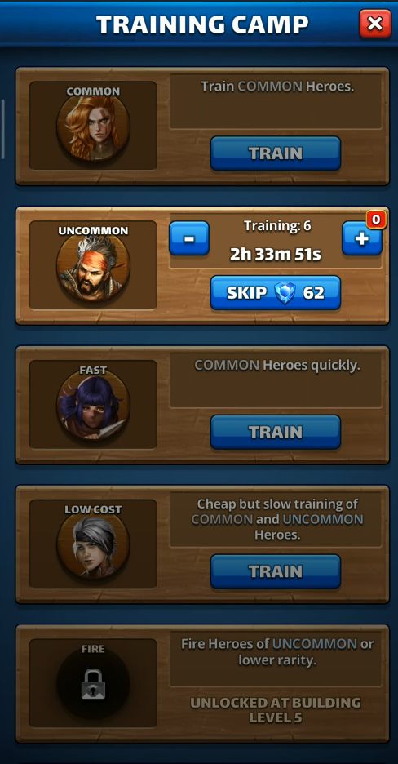
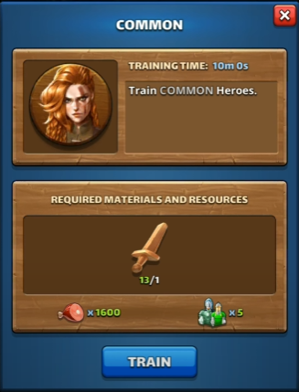
Возможности внутриигровой экономики. Тренировка
Так же как и с крафтом предметов, имеется тренировка простых персонажей, которых в дальнейшем можно использовать или во время рэйдов, прохождения кампании или битв с боссами, так и для улучшения других персонажей. Для тренировки требуется пища, которая вырабатывается автоматическими фермами и особый предмет, который можно получить, например, в битве с боссами

Slide 9
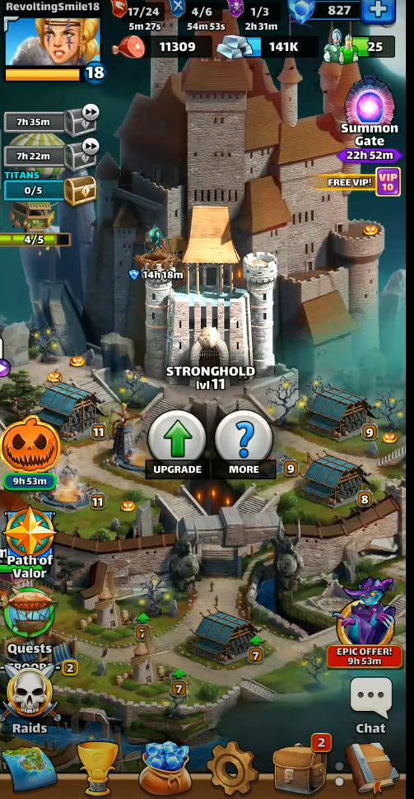
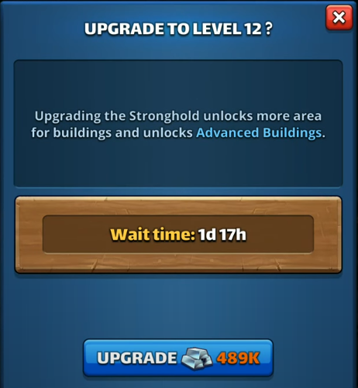
Возможности внутриигровой экономики. Строительство
Для строительства и улучшения всевозможных зданий используются только базовый ресурс как металлы. С каждым уровнем времени на улучшение здания требуется все больше. Но игроку предоставляется возможность пропустить это ожидание, ускорив постройку за премиальную валюту

Slide 10
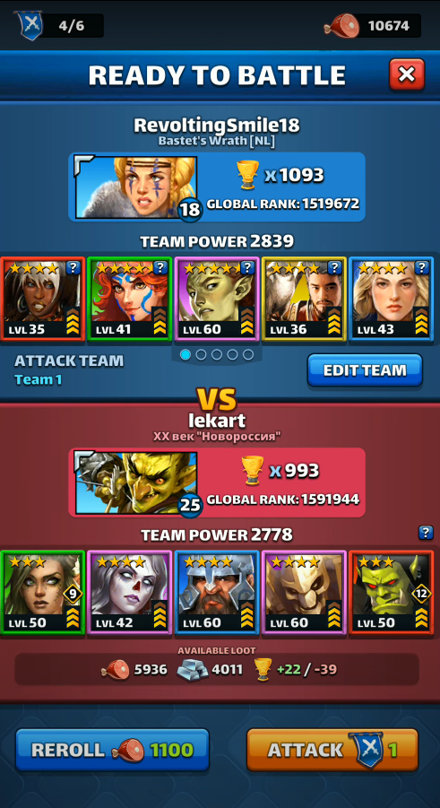
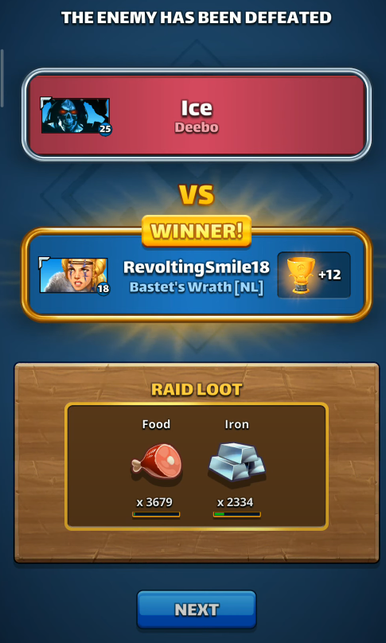
Возможности внутриигровой экономики. Рэйды
Одной из основных активностей в игре являются рэйды на игроков. Игроку предоставляется возможность пропускать игроков, которые по его мнению не подходят ему по рангу или уверен в своем поражении. Для этого действия необходима пища, вырабатываемая автоматическими фермами. Помимо этого, для атаки на игрока требуется особый предмет в виде синего флага, который восстанавливается автоматически со временем или с помощью расходников. В качестве награды за победу игроку присваивается большое количество пищи и железа

Slide 11
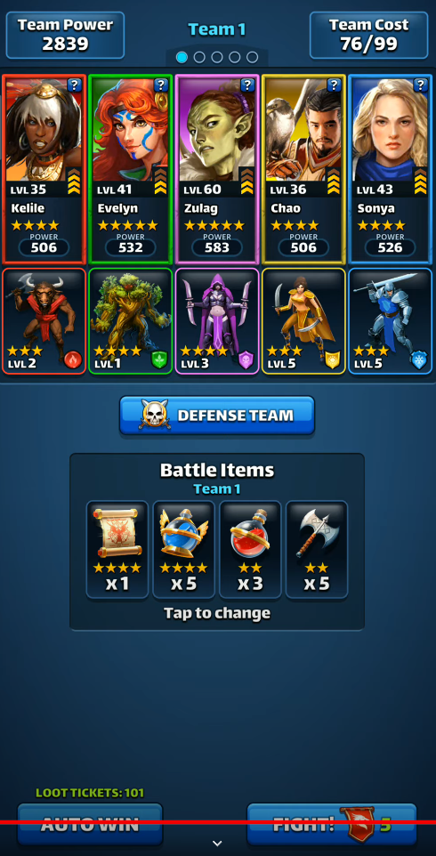
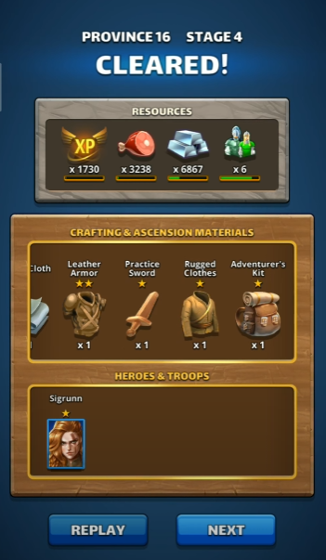
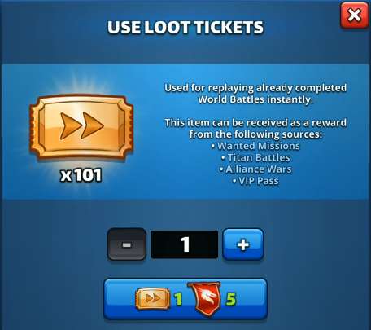
Возможности внутриигровой экономики. Кампания
Еще одним основным элементом геймплея является кампания. Имеется карта, поделенная по регионам, в каждом регионе имеется определенное количество уровней. Игрок должен собрать свою команду из персонажей, выбрать расходуемые предметы для боя и напасть с помощью предмета красных флагов. За победу пользователю дают награды
Но пользователю дается возможность автоматически пройти уровень, использовав особый билет и определенное количество флагов

Slide 12
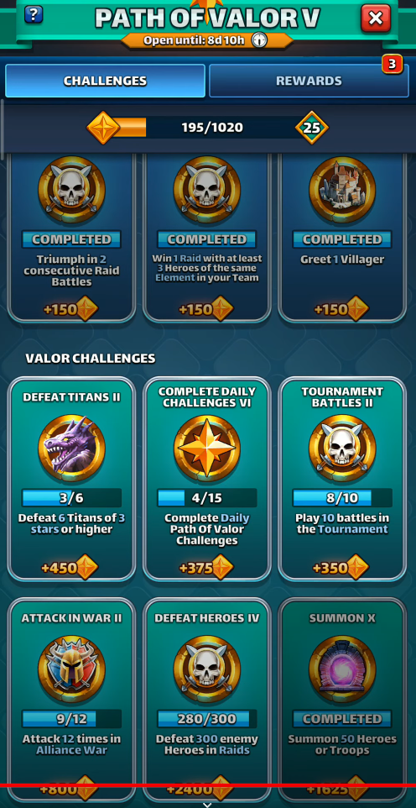
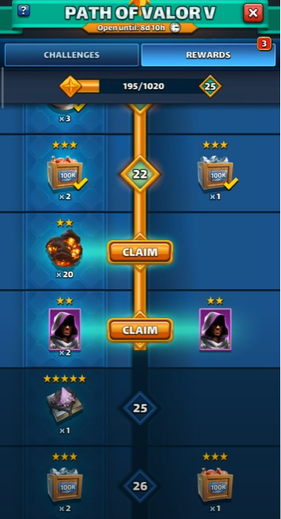
Возможности внутриигровой экономики. Ивенты
Еще одной активностью в игре являются временные ивенты. Они заключаются в том, что для игроков имеется список испытаний, за выполнение каждого дается определенное количество очков. Чем больше очков имеется у игрока, тем дальше он продвигается по ленте наград. Также имеется два варианта ленты: бесплатная и премиальная, в которой больше наград и они расположены на каждом уровне

Slide 13
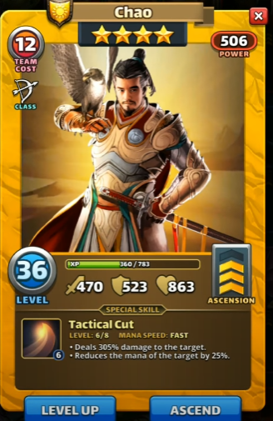
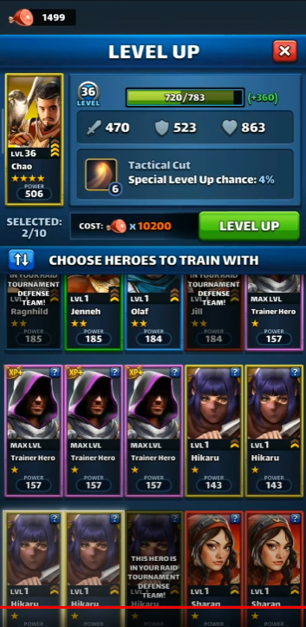
Возможности внутриигровой экономики. Улучшение персонажа
Одним из основных элементов геймплея является улучшение персонажей. С каждым уровнем у персонажа характеристики становятся лучше, включая особый навык и общий показатель мощи персонажа. Для того, чтобы улучшить персонажа требуется использовать других персонажей и большое количество пищи

Slide 14
Ряд пар игровых механик с экономикой, определяющих баланс
Управление ресурсами: игроки должны управлять своими ресурсами, чтобы производить предметы, тренировать персонажей, улучшать здания, принимать участие во внутриигровых активностях.
Развитие персонажа: зарабатывая ресурсы, игроки могут улучшать своего персонажа, делая больше призывов, что и является основным компонентов для развития персонажа.
Игровые события: проведение специальных событий - ивентов, где игроки могут заработать дополнительные ресурсы или валюту.
Эти механики помогают создать баланс управления пользовательским опытом, поскольку они дают игрокам возможность влиять на экономику игры и принимать стратегические решения для улучшения своего опыта игры.

